Slide 1
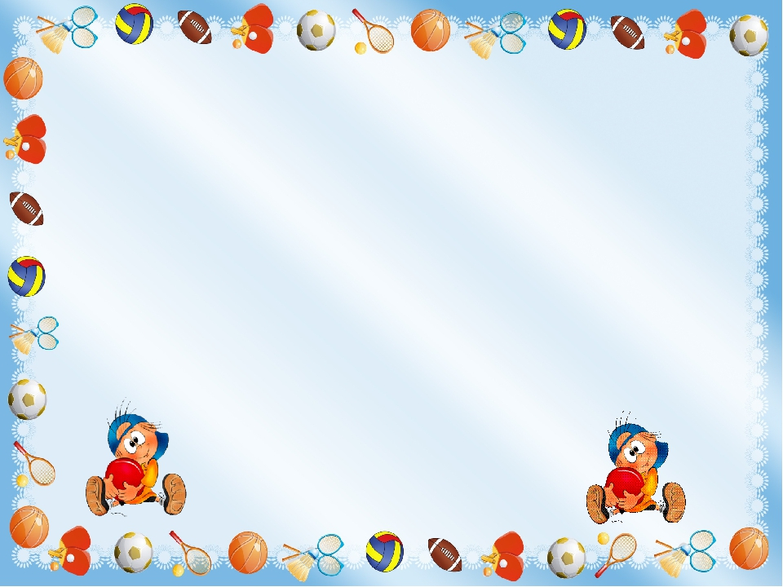
Муниципальное казённое дошкольное образовательное учреждение
детский сад общеразвивающего вида №1
Мастер-класс
«Игры с мячом- полезно и весело»
инструктор по физической культуре
МКДОУ д/с общеразвивающего вида №1
Падерин Вячеслав Валентинович
Узловая,2021

Slide 2
Мяч – это одна из главнейших развивающих игрушек вашего малыша с раннего детства. У каждого ребенка с рождения должны появиться мячи разных размеров, материалов, цветов. Играть в них стоит и дома, и на улице.
Игры с мячом развивают мелкие мышцы рук, координацию движений, укрепляют мышцы плечевого пояса, способствуют развитию глазомера, меткости. А так же развивают физические качества: быстроту, прыгучесть, ловкость. Игры с мячом благотворно влияют на работоспособность ребенка.
Особенно большое значение придается возникновению радостных эмоций в играх с мячом. Положительные эмоции самые действенные! Совместное выполнение движений – прекрасная школа приобщения ребенка к коллективу, к деятельности «вместе».

Slide 3
Что значит мяч в жизни каждого ребенка?
Мяч – прообраз мироздания
Младенец может завороженно рассматривать, поворачивать, удерживать мяч, шарик, любой сферический предмет. Научившись сидеть, ползать неизменно радуется, удивляется, порой сердится, когда мячик убегает. Ребенок не может достаточно хорошо двигаться, но мяч призывает и стимулирует его к движению.
Мячик – волшебник для многообразия действий
Обхватывать и удерживать круглый предмет малыш научается к 4 – 5 месяцам. Бросать, выпускать из рук, катать и подбрасывать, манипулировать с мячом можно руками, ногами, головой, посредством разных предметов…
Мяч – предмет для наблюдения и экспериментов
Форма, цвет, направление движения, размер, вес, тонет или нет в воде, как катится с горки, какой получается пнуть, а с каким сложно удержать равновесие и т.д.

Slide 4
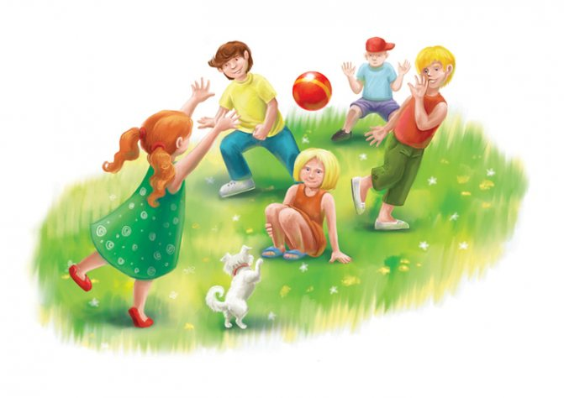
Мяч – средство общения
Даже малыши, которые еще не разговаривают приглашают к игре в мяч сначала родителей, а затем и сверстников.
Научив ребенка простейшим движениям с мячом, мы способны подарить в будущем все многообразие коллективных игр, таких как «Съедобное - не съедобное», «Вышибалы» и т.д.

Slide 5
Мяч – это игрушка, которая поможет научить ребенка ползать. Положите мяч недалеко от крохи. Чтобы достать его, малыш попытается подтянуться к мячу, а вы потихоньку катите его, побуждая ребенка ползти. Пусть в вашем арсенале будет несколько мячей разного размера. Их кроха может складывать в кастрюлю и вынимать, пока мама готовит на кухне обед.
С года до трех лет научите малыша скатывать мяч с наклонной плоскости, закатывать его в «ворота», прокатить между стульями – в туннеле. Можно поставить корзину посредине комнаты и забрасывать мяч в неё, собирать раскатившиеся мячи в корзинку. Сидя, прокатывать мяч друг другу. Самостоятельно
скатывать/закатывать мячик с горки и догонять.

Slide 6
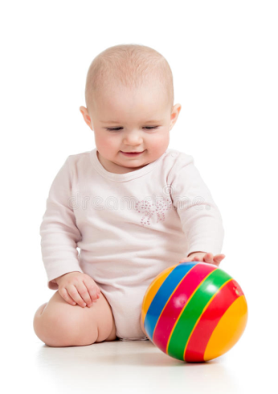
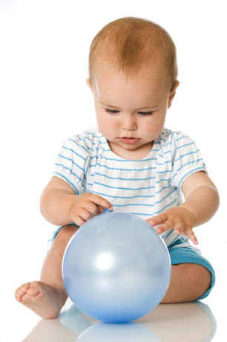
Если ваш ребенок совсем не владеет мячом, сделайте с ребенком несколько начальных упражнений:
Покатать мяч по полу ладонью вправо – влево. Затем перекатывать мяч по полу из одной руки в другую.
Мяч обычный дали нам, нам он очень нравится.
Посмотрите, как легко мячик наш катается.
Покрутить мяч вокруг своей оси по часовой и против часовой стрелки.
Учим новую игру – мяч раскрутим на полу.
Он кружится, как, волчок, если ощутит толчок.

Slide 7
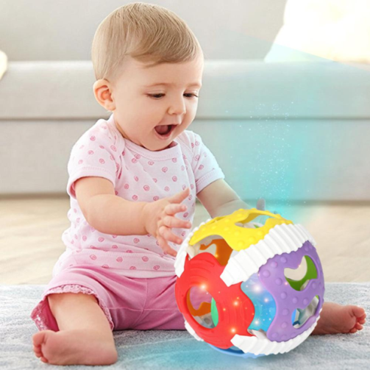
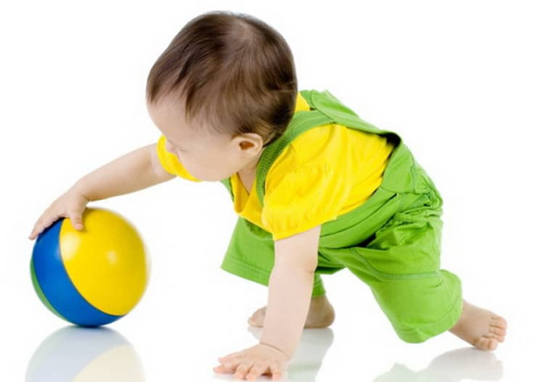
Толкнуть мяч по полу к стене и посмотреть, какова будет отдача от неё.
Мяч покатим мы к стене – посмотри-ка сам.
Оттолкнувшись, мяч спешит возвратится к вам.
Толкнуть мяч так, чтобы он прокатился под столом или между ножками стула.
Мяч наш ловок – посмотри, он уже в воротцах.
Чтоб мячом туда попасть, надо побороться.

Slide 8
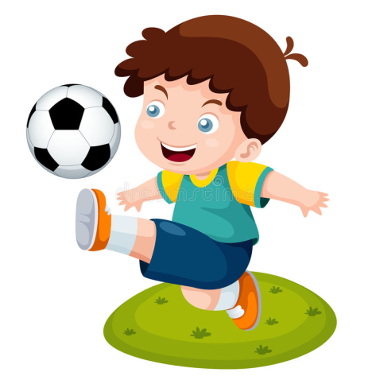
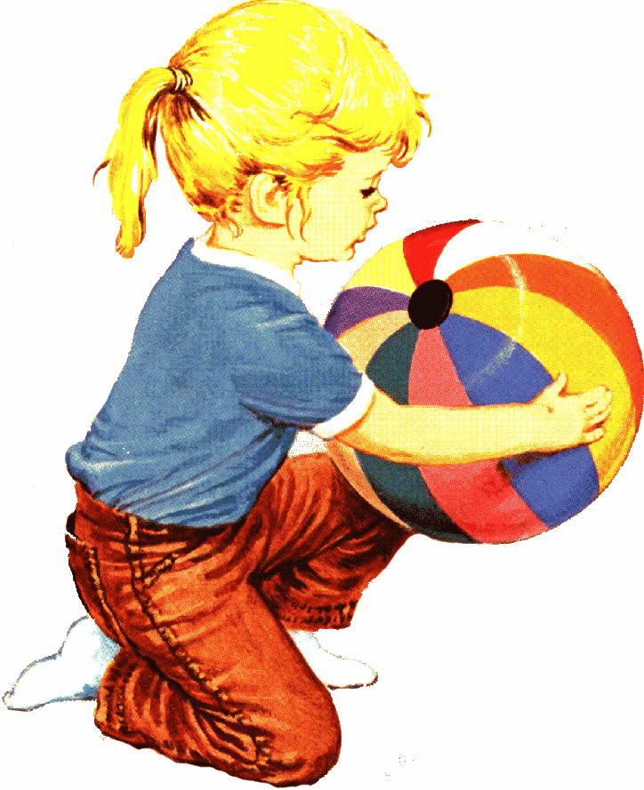
Толкнуть мяч вперед и сбить им какой-либо предмет (кеглю, мяч, кубик).
Мы должны мячом сейчас сбить предмет тяжелый.
Постараться должен мяч – этот друг веселый.
Забрасывание мяча в горизонтальную цель (коробка, корзина)
Вот корзина перед нами, а зачем – скажите сами.
Будем мячик так бросать, чтоб в корзину попадать.

Slide 9
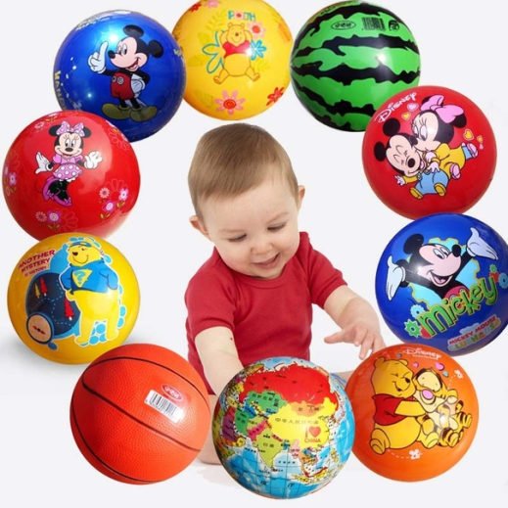
Так же предлагаю вам интересные игры с мячом, в которые можно играть дома и на природе и в гостях.
1. Упражнение с мячом (разминка)
Попросите детей выполнять движения в соответствии с текстом:
В правую руку свой мячик возьми,
Над головою его подними
И перед грудью его подержи.
К левой ступне, не спеша, положи.
За спину спрячь и затылка коснись.
Руку смени и другим улыбнись.
Правого плечика мячик коснется
И ненадолго за спину вернется.
К правой ступне, и к левой ступне,
И на живот — не запутаться б мне.

Slide 10
«Поиграем с солнышком»
Цель - Научить детей прокатывать мяч в заданном направлении.
Ребенок сидит на полу, ноги врозь. Взрослый с мячом (желательно желтым) напротив, на расстоянии до 1 метра.
Солнышко желтое - медленно прокатывать мяч от руки к руке.
Солнышко теплое - вокруг себя на полу.
По небу катилось, катилось - прокатывание двумя руками к ребенку.
К Мише (имя ребенка) прикатилось - ребенок ловит мяч и прокатывает обратно, двумя руками.
Исходное положение ребенка можно менять: сидя на полу ноги врозь, скрестив ноги перед собой, сидя на корточках.

Slide 11
«Мяч в кругу»
Цель - Совершенствовать навык отталкивания мяча, учить ориентироваться в пространстве.
В этой игре можно объединить несколько детей или попросить двух членов семьи поиграть.
Дети сидят на корточках на полу, образуя круг. Взрослый дает одному из участников игры мяч - колобок и читает стихотворение:
Колобок, колобок
У тебя румяный бок.
Ты по полу катись
И Катюше (имя) улыбнись!
По просьбе взрослого ребенок прокатывает мяч двумя руками названному участнику. Тот, получив мяч, прокатывает его другому ребенку, которого назвали по имени.
СОВЕТ: Нужно организовать игру так, чтобы каждый ребенок смог прокатить мяч. Мяч нужно отталкивать посильнее, чтобы он докатился до другого участника игры.

Slide 12
«Прокати и догони»
Цель - Учить катать мяч в прямом направлении, отталкивать его энергично, с усилием, развивать умение ориентироваться в пространстве.
Ребенок с мячом в руках подходит к обозначенному месту и выполняет действия в соответствии с текстом:
Наш веселый, звонкий мяч - толкает мяч двумя руками
Мы прокатим далеко - смотрит, куда он катится
А теперь его догоним - бежит и догоняет его
Это сделать нам легко - поднимает мяч над головой
В зависимости от диаметра мяча, ребенок может, прокатывать его одной рукой, чередуя правую и левую, если мяч маленький или двумя руками, если мяч большой.
СОВЕТ: Приучайте ребенка не бежать сразу за мячом, а дождаться речевого сигнала.

Slide 13
«Сбей кегли»
Цель - Развивать элементарные навыки попадания в цель (энергично отталкивать мяч в заданном направлении)
Это отличная игра для отработки меткости и навыков катания. Если в доме нет кеглей, можно пустые пластиковые бутылочки от («растишки» или «имунеле»).
Взрослый ставит 2-3 кегли на расстоянии 1-1.5м. и дает ребенку большой мяч. Ребенок, присев на корточки в обозначенное место прокатывает мяч двумя руками вперед, стараясь сбить кегли.
СОВЕТ: Хвалите ребенка, даже если он не попадает в цель. Отметьте кусочками пластыря, куда надо ставить кегли, и позвольте ребенку самостоятельно устанавливать сбитые предметы на место.

Slide 14
«Мяч в туннель»
Цель - Развивать умение отталкивать мяч двумя руками, учить оценивать расстояние между предметами.
Взрослый сдвигает 1-2 табуретки. Показывает, как катить мяч через «туннель» (под табуреткой), отталкивая его двумя руками. Диаметр мяча не должен быть половины расстояния между ножками табуретки.
СОВЕТ: Мяч надо отталкивать одновременно двумя руками с силой, чтобы он прокатился через туннель, а не застрял в нем. Хвалите ребенка, даже если он не попадет в туннель.

Slide 15
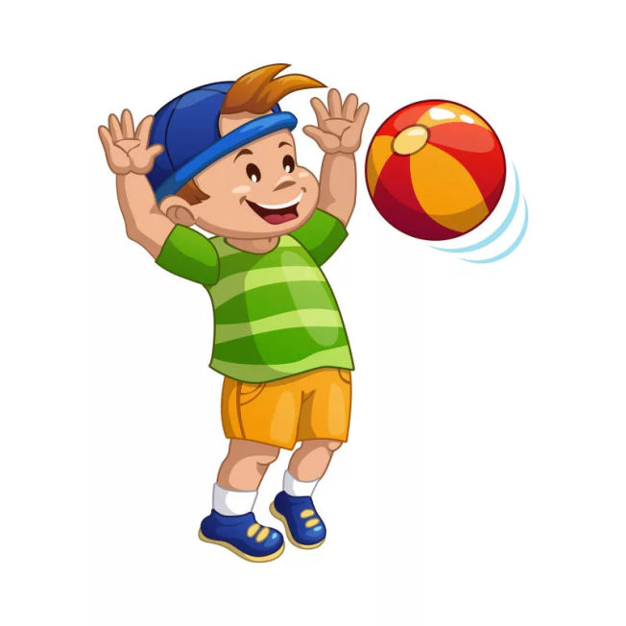
В заключение , хочется пожелать вам удачи и терпения!!!
Надеюсь, что вам понравилось, и вы возьмете для себя, что – то на заметку.

